Slide 1
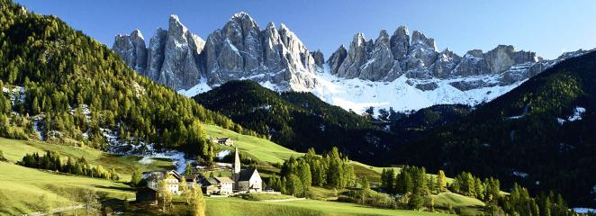

Le Tyrol du sud en Italie
Proposé par Jackdidier (images et son) Texte poétique de Marie L.

Slide 2
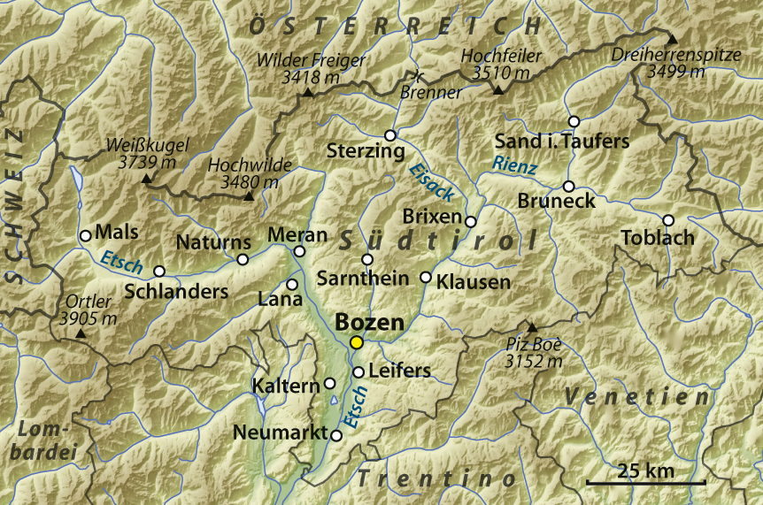
Province de Bolzano
Ou ‘Haut-Adige’
‘Tyrol du Sud’
Province italienne au
nord-est du pays.
Région du
Trentin Haut-Adige

Slide 3
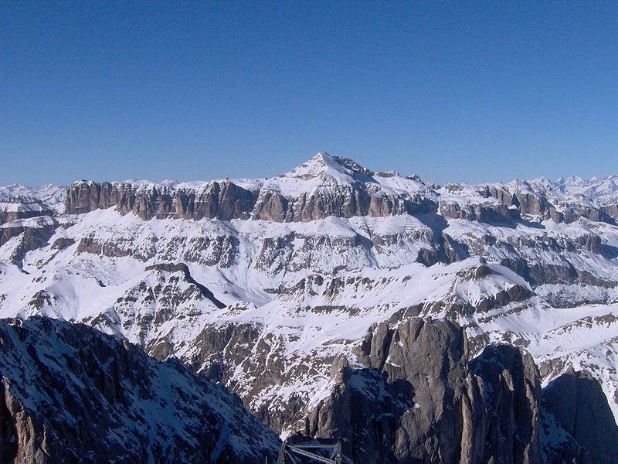

Slide 4
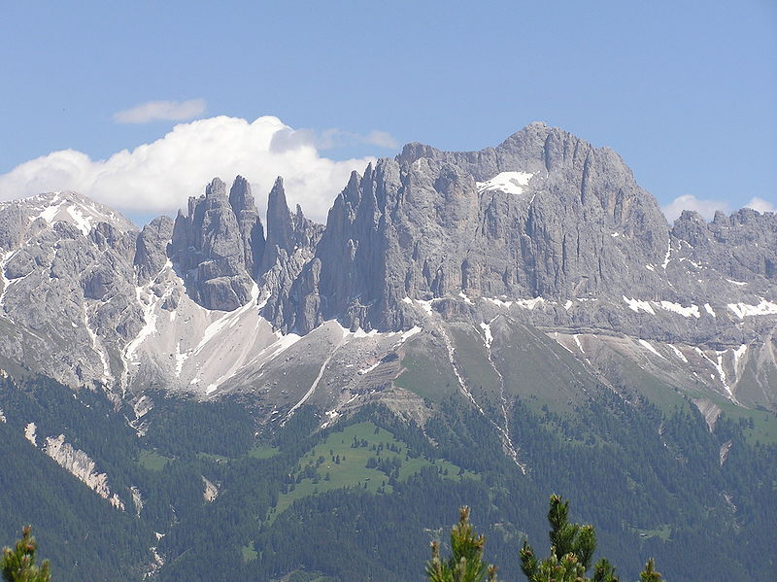
C’est un écrin de délicate beauté naturelle,
La forêt multicolore en automne, une merveille

Slide 5
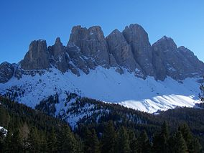

Slide 6
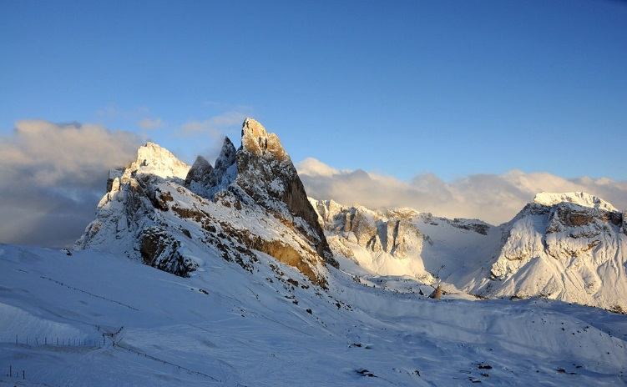
Avec au loin les divines Alpes bleutées sous l’azur,
Un panorama qui ne peut que me séduire bien sûr.

Slide 7
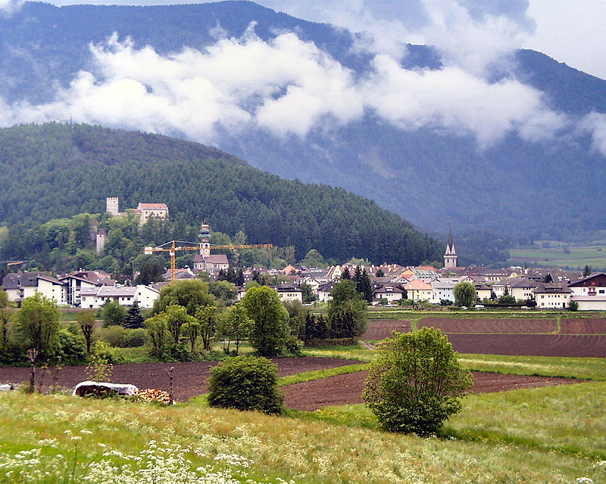

Slide 8
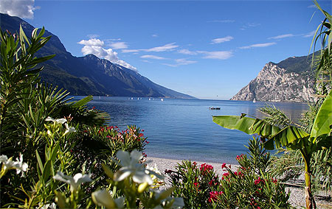
La verdoyance du lieu est un décor enchanteur
Le long du lac de Garde, des petits villages charmeurs
S’étalent paisiblement adossés à la roche côtière.

Slide 9
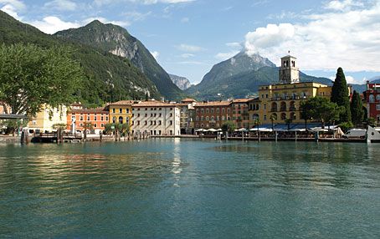

Slide 10
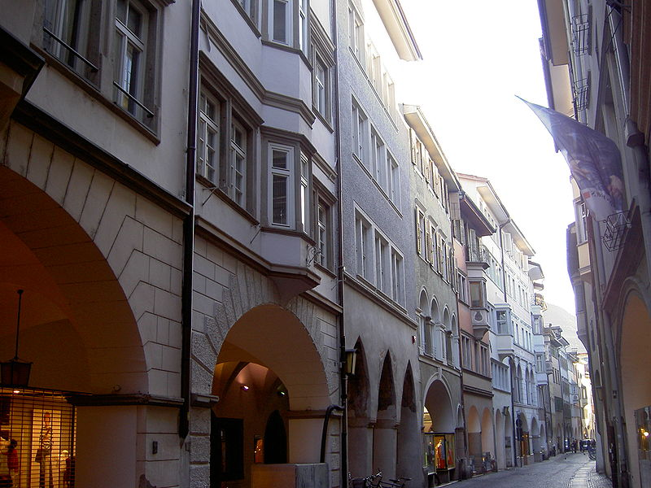
Alors que dans la plaine, des villes spectaculaires
Partagent l’espace avec les vignes et les diverses cultures,
Abritées du vent par les montagnes à la beauté pure.

Slide 11
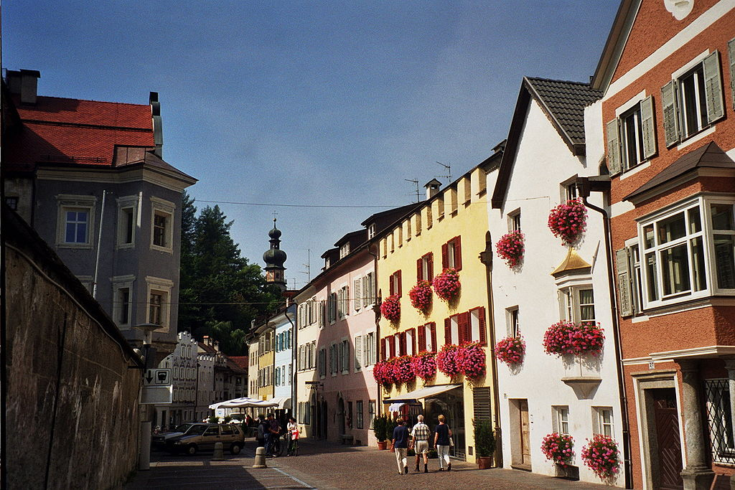

Slide 12
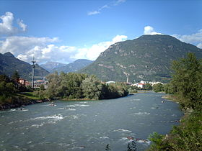
La rivière Isarco à l’eau cristalline se ballade
Entre les rangées d’arbres pourpres, or et verdâtres
Avant de se jeter dans les bras de l’ Agide plus bas.

Slide 13
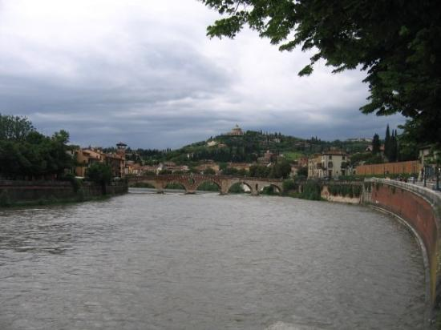

Slide 14
Le parc naturel Puez- Geisler offre son subtil panorama,
Etonnant aussi avec au loin la roche grise découpée,
Blanchie à la base par les neiges éternelles ou des glaciers.

Slide 15
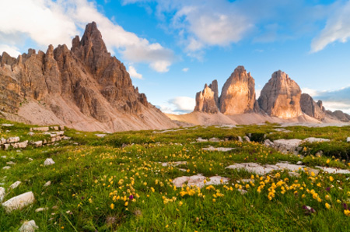

Slide 16
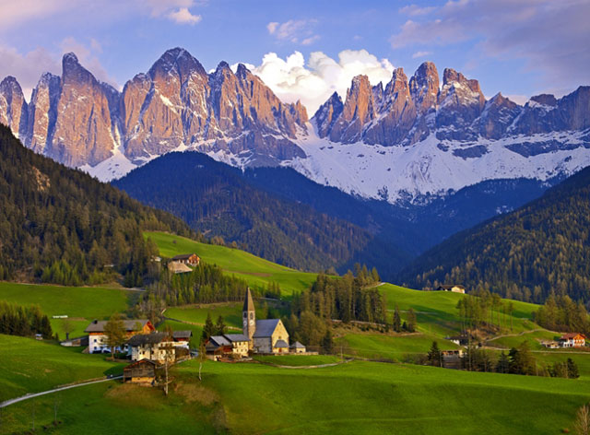
Je me laisse envoûter par Magdaléna et sa sérénité,
Hameau situé dans une oasis de splendeur et de paix.

Slide 17
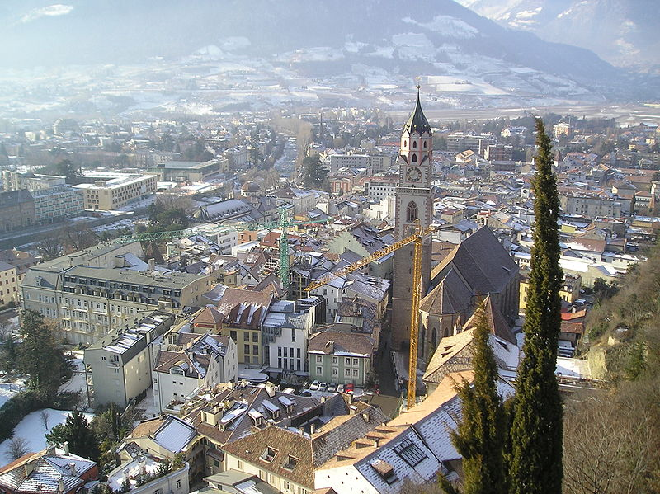
Merano

Slide 18
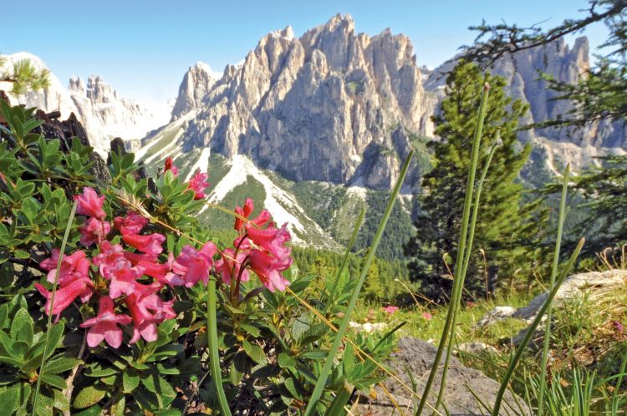
Texte poétique de Marie Laborde

Slide 19
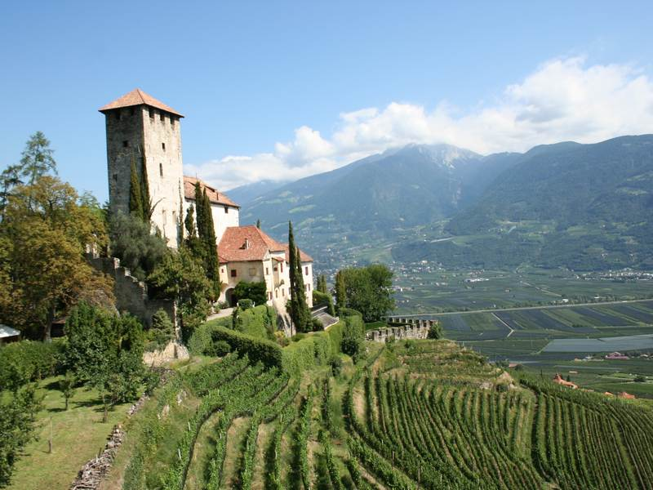

Slide 20
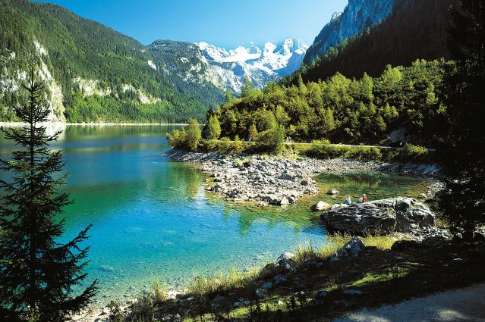
Images et son, sélectionnés par Jackdidier

Slide 21
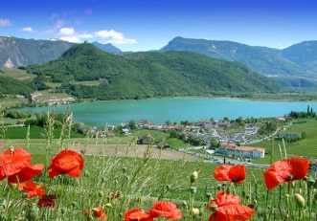
FIN

Slide 22


Beaucoup de sites disent qu’ils ont les meilleurs pps. Nous, nous disons que c’est a vous de juger
Téléchargé sur
pps-images-photos.com
Recevez un pps par jour en cliquant ici

